Slide 1
Universidad Autónoma del Estado de México
C. U. UAEM ZUMPANGO
Docente: Elvira Ivone González Jaimes
Materia: Taller de Elaboración de instrumentos

Slide 2
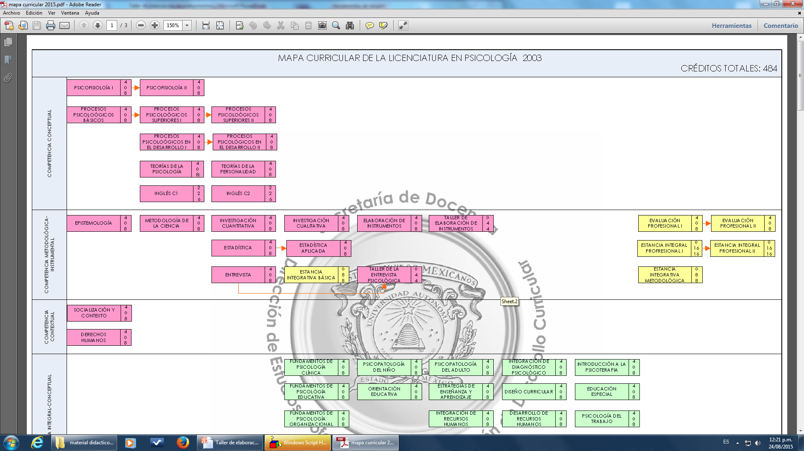
Mapa Curricular
MATERIA

Slide 3
NOTA
Todos los índices subrayados cuentan con hipervínculos, que se podrán visualizar y ejecutar en presentación.
Al finalizar cada tema, habrá una flecha para regresar al índice correspondiente

Slide 4
ÍNDECE
Unidad de competencia I
Antecedentes teóricos sobre instrumentos
La medición en psicología
Importancia de medición en psicología

Slide 5
Unidad de competencia II
Estructura de instrumentos de medición psicológica
Unidades de calificación
Normas de calificación
Validez y confiabilidad
Análisis factorial

Slide 6
Unidad de competencia III
Escala Wechsler.
16 Factores de la personalidad.
Inventario de intereses vocacionales de Strong
Pruebas de medición en actitudes

Slide 7
Objetivos generales
Que el alumno conozca las bases teóricas respecto al constructo en psicología ,así como los instrumentos que se han elaborado al respecto para sustentar la prueba.

Slide 8
Secuencia didáctica
Consulta de información teórica
Elaboración de reporte.
Construcción de un instrumento piloto

Slide 9
Objetivos que serán alcanzados de acuerdo a la U.A.
Unidad de competencia I.
CONSULTA DE INFORMACIÓN TEÓRICA:
El alumno consultará la información teórica al respecto de algún constructo en psicología para fundamentar y elaborar su instrumento o prueba psicológica.
ESTRATEGIAS DIDÁCTICAS:
Análisis bibliográfico y elaboración de cuadro comparativo de las distintas definiciones del constructo;
Elaboración de definición operacional del constructo para tener claro las preguntas que deben de incluir en sus instrumento.

Slide 10
Objetivos específicos
El alumno desarrollara en forma secuencial, el conocimiento de las pruebas psicológicas, con una breve reseña, considerando de cada, conceptos, validez, confiabilidad.

Slide 11
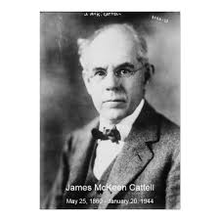
El modelo psicométrico surge por la influencia de la psicología diferencial dada la necesidad de realizar un diagnóstico o diferenciación dada un persona con otra.
M. Cattell psicólogo estadounidense (1862 – 1934) introduce el concepto de test
mental (1890), Francis Galton (1822-1911) y Alfredo Binet (1857-1911)

Slide 12

las aportaciones principales son el concepto de test mental como
instrumento de medida de distintas características psicologías como son
la creación
de técnicas de evaluación de funciones sensoriales, perceptivas y motoras
agrupadas en dos baterías de pruebas. Cattell fue el primer autor que dio el nombre
a “Batería de pruebas”

Slide 13


La medición en psicología se inicia con:
Identificación del objeto que va a ser medido (la persona)
Identificación de las propiedades o conducta que va ser medida
Identificación de las reglas mediante las cuales se asigna un numero a la propiedad que va a ser medida.

Slide 14
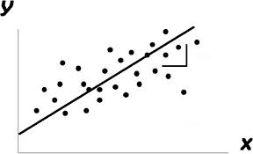
Importancia
Como en todo estudio científico, en el campo de psicología debe haber diversas formas de medición; así, con excepción de la precisión que hay en las matemáticas.
Puesto que sabemos que el universo que medimos en psicología no parte de la nada, sino que siempre se inicia en «algo».

Slide 15

«Una prueba psicológica es una situación experimental y estandarizada que sirve de estímulo a un comportamiento y que, manipulada estadísticamente, permite clasificar a los sujetos tipológica o cuantitativamente»
Pierre Pichot.

Slide 16
Objetivos que serán alcanzados dentro de la U.A.
Unidad de competencia II
CONSTRUCCIÓN DE UN INSTRUMENTO PILOTO
El alumno llevará a cabo los procedimientos en orden secuencial para la elaboración de un instrumento, incluyendo los índices temáticos, reactivos e instrucciones y efectuará el procesamiento estadístico para tal efecto.
ESTRATEGIAS DIDÁCTICAS:
En pequeños equipos o de forma individual , determinar indicadores para la definición operacional del constructo implicado y elaboración de reactivos para cada indicador.

Slide 17
Organización de reactivos y elaboración del instrumento que incluya instrucciones específicas para cada sección de preguntas;
Realización sistemática del pilotaje del instrumento y realización de las adecuaciones necesarias según los resultados del estudio piloto;
Aplicación de la versión final del instrumento y procesamiento estadístico de los datos.

Slide 18
Estructura
Construidos a partir de las características de interés para el psicólogo.
Cada reactivo, prueba o subprueba produce una medida.
Se adiciona o se sintetiza para obtener una medida total; compuesta de tantas partes como las mediciones que la componen.
Para construir un supuesto de propiedades especificas.

Slide 19
Unidades
Son las calificaciones derivadas
Con DOS objetivos
Convertir las calificaciones de diferentes pruebas en datos comparables expresándolos en un mismo tipo de escala.
Hacer posible la mejor interpretación de calificaciones.

Slide 20
Comparación con un estándar absoluto
Comparación interindividual
Porcentaje de calificaciones correctas.
Grados por letras
Considerando la media y la desviación estándar del grupo
Considerando los rangos de los grupos
Considerando el rango de calificación en un grupo
Considerando la posición de aquellos que obtuvieron la misma calificación.

Slide 21
Comparación intraindividual
CI de razón
Índice de nivel intelectual
Cociente educacional.
Para dicha calificación , por nivel de unidades requiere su propia formula

Slide 22
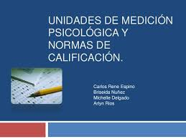
Normas
Las normas de calificación son de fundamental importancia para comprender los resultados de una prueba, dado que proporcionan los parámetros que permiten comparar la ejecución en dicha prueba.

Slide 23
Tablas de normas simples
Tablas de normas de grupos múltiples
Tablas de normas de calificaciones múltiples
Constan de dos columnas, una con calificaciones crudas y la otra con calificaciones derivadas.
Para expresar resultados de varios grupos diferentes en una sola tabla, permite la comparación de calificaciones de una persona con tantos grupos como sea posible.
Incluyen calificaciones de varias pruebas y subpruebas

Slide 24
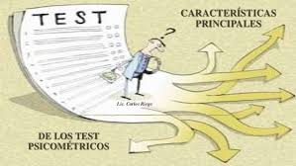
La articulación de las normas se refiere a la variabilidad de una prueba especifica en edición, forma/nivel.

Slide 25
Validez y confiabilidad de las mediciones de variables psicológicas
La psicometría, engloba la teoría y la construcción de pruebas, test y otros procedimientos de medición válidos y confiables (o fiables). Incluye, por tanto, la elaboración y aplicación de procedimientos estadísticos que permitan determinar si una prueba o (test) es válido o no para la medición de una variable o conducta psicológica previamente definida.

Slide 26
EVOLUCIÓN
Los primeros trabajos de psicometría se desarrollaron para medir la inteligencia. Posteriormente, la teoría psicométrica se ha aplicado a la medida de otros aspectos como los rasgos de personalidad, actitudes y creencias, rendimiento académico, y en campos relacionados con la salud y la calidad de vida.
La psicometría es, también, la encargada del estudio de las propiedades termodinámicas del aire húmedo y del efecto que ejerce sobre los materiales y sobre el confort humano.
Estudios referente

Slide 27
Enfoques teóricos
Los contenidos de la psicometría se articulan, fundamentalmente, en dos grandes bloques: teoría de los test, que hace referencia a la construcción, validación y aplicación de los test y escalamiento, que incluye los métodos para la elaboración de escalas psicofísicas y psicológicas.
A su vez, la teoría de los test se divide en dos ramas: la teoría clásica de los tests y la más reciente teoría de respuesta al ítem.

Slide 28

ESTANDARIZACIÓN
Sin embargo, la medida de estos aspectos no directamente observables es difícil, y gran parte de la investigación y técnicas acumuladas en esta disciplina están diseñadas para definirlos de manera fiable antes de cuantificarlos.

Slide 29
cuando se verifica que el test realmente mide el constructo que prende medir y se determina analizando el contenido de la prueba, correlación y calificación,.
Validez
Confiabilidad
Estabilidad entre los puntajes de un test obtenidos por los mismos individuos en distintas ocasiones o entre diferentes conjunto de ítems equivalentes.

Slide 30
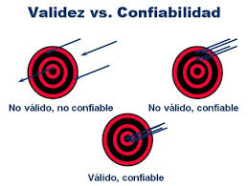
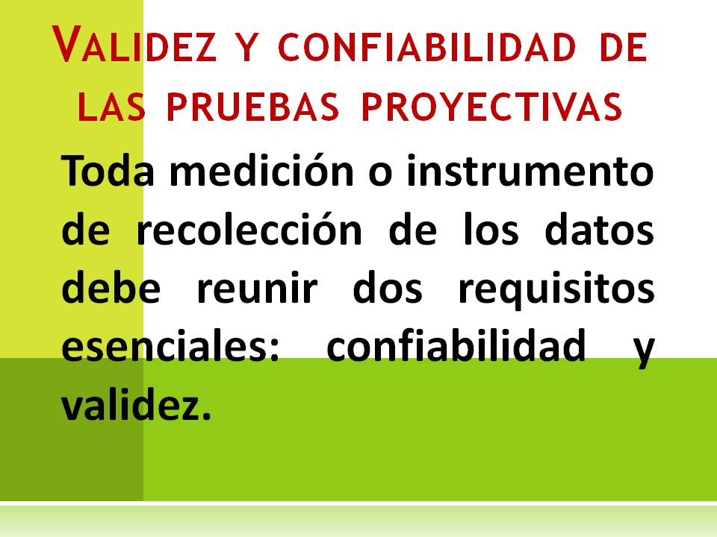

Slide 31
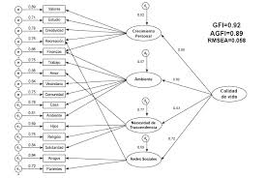
Análisis factorial
. El análisis factorial se originó en psicometría, y se usa en las ciencias del comportamiento tales como ciencias sociales, marketing, gestión de productos, investigación de operaciones y otras ciencias aplicadas que tratan con grandes cantidades de datos.

Slide 32
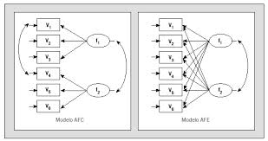
es una técnica estadística de reducción de datos usada para explicar las correlaciones entre las variables observadas en términos de un número menor de variables no observadas llamadas factores. Las variables observadas se modelan como combinaciones lineales de factores más expresiones de error.

Slide 33
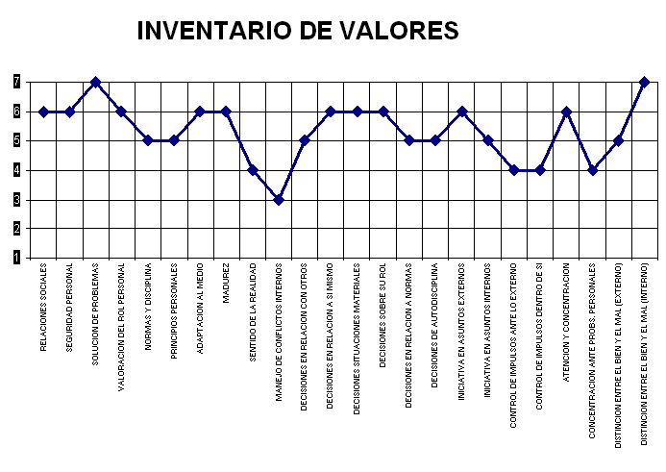

Slide 34


Slide 35
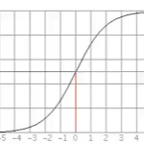
La validez puede calcularse correlacionando las mediciones con las de una medida patrón aceptada como válida. Se distinguen los siguientes aspectos: validez de contenido, validez predictiva y validez de constructo.

Slide 36
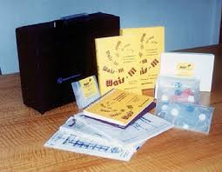
Escala Wechsler

Slide 37
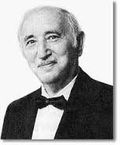
Desarrollada por David Wechsler en 1939
Las escalas de Wechsler introdujeron muchos conceptos novedosos e innovaciones al movimiento de los test de inteligencia.
Primero, Wechsler se deshizo de las puntuaciones de cociente de test más viejos, (la C en "CI"). En lugar de eso, asignó un valor arbitrario de cien a la inteligencia media y agregó o sustrajo otros 15 puntos por cada desviación estándar arriba o abajo de la media en la que se encontraba el sujeto

Slide 38
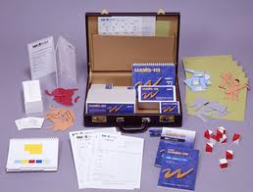
Están basadas en la teoría bifactorial de spearman, analizando la idea de la «inteligencia general» como factor secundario.
Son escalas compuestas, verbales y de ejecución por una serie de test específicos que, al pasar a formar parte de una escala se denominan substest
La estandarización en México de la escala Wisc se inicio en 1964

Slide 39
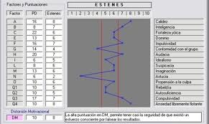
16 Factores de la personalidad
Catell analizó las respuestas de manera factorial logrando una reducción de 36 dimensiones. Continuando con análisis de este tipo, logró reducir a 16 dimensiones o factores básicos de la personalidad.
En 1943, Catell presenta la primera versión del 16 PF.

Slide 40
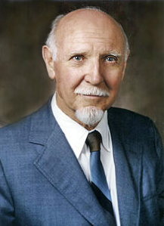
Es un instrumento de medición psicológica cuyo nombre hace referencia a los 16 factores de personalidad descubiertos por Raymond Cattell.
Tiene sustento en la Teoría Factorial de la Personalidad propuesta por Raymond Cattell.

Slide 41
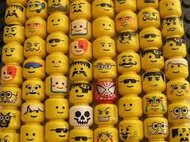
Esta prueba mide los factores primarios de la personalidad y los secundarios

Slide 42
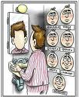
Factores Primarios
A Expresividad Emocional
B Inteligencia
C Fuerza del Yo
E Dominancia
F Impulsividad
G Lealtad Grupal
H Aptitud Situacional
I Emotividad
L Credibilidad
M Actitud cognitiva
N Sutileza
O Consciencia

Slide 43
Factores Secundarios
Q1 Posición Social
Q2 Certeza Individual
Q3 Autoestima
Q4 Ansiedad

Slide 44
Calificación de la Prueba
Obtener puntuaciones brutas para los 16 factores básicos de personalidad (usar plantillas)
Transcribir esas puntuaciones brutas al perfil.
Convertir puntuaciones brutas a puntuaciones estenes (usar tablas)

Slide 45
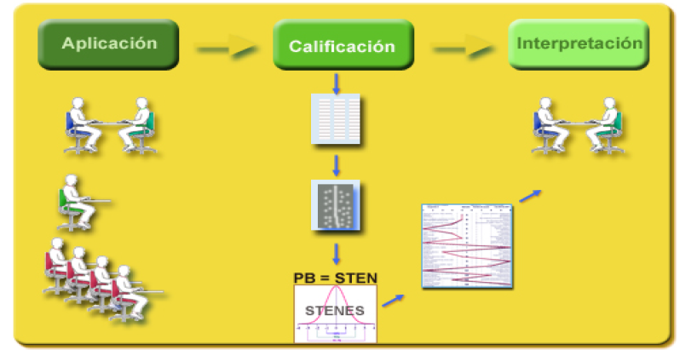

Slide 46

Inventarios de intereses vocacionales de Strong

Slide 47

De uso común en México sin que aun se haya hecho una buena adaptación
Tiene por objetivo detectar gustos y desagrados sobre ocupaciones, materias escolares, actividades cotidianas y rasgos peculiares de personalidad.

Slide 48
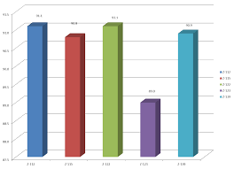
Este inventario se ha diseñado en dos formas: uno para hombres y otro para mujeres, en edades desde los 17 años.
Cada ocupación se califica por separado.
Obteniendo indicadores
Además califica los intereses no ocupacionales

Slide 49
Pruebas de medición de actitudes.
Una actitud, en términos generales, se considera una predisposición a responder positiva o negativamente a ciertos objetos o situaciones.

Slide 50

Al presentar los diversos tipos de preguntas que puede contener un cuestionario se afirmó que algunas de ellas formuladas en forma de proposiciones con alternativas de respuestas con diversos grados de intensidad estaban destinadas a medir actitudes.

Slide 51
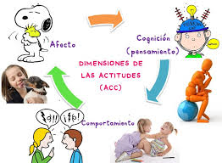
Una actitud medible puede ser:
• Un sentimiento positivo o negativo: estoy a favor o en
contra.
• Una predisposición a actuar de cierta forma.
• El nivel agrado o desagrado por…
• Una disposición positiva o negativa hacia un objeto social. Las técnicas de diseños de escalas se basan en tres principios
generales: el continum, la escala y el índice.

Slide 52
Referencias Bibliográficas.
Adkis, W. D. (1981). Elaboración de test. México: Trillas.
Aiken, R. L. (1996). Test psicológicos y evaluación. México: Prentice Hall.
Bellak, L. (1979). El uso clínico de las pruebas psicológicas del T.AT., C.A.T. Y S.A.T. México: Manual moderno.
Herrans, L.L. (2000). Psicología y medición. México: Mc Graw- Hill.

Slide 53
Magnusson, D. (1995). Teoría de los Test. México: Trillas.
Morales, M. L. (1980). Psicometría aplicada. México: Trillas.
Nunnally, C. J y Bernstein, J. I. (1995). Teoría psicométrica. México: Mc Graw- Hill.
Recuperado el 02 de Diciembre del 20144 de: http://www.facico-uaemex.mx/licenciaturas.html.

